Slide 1


МЕДИА-АЗБУКА

Slide 2

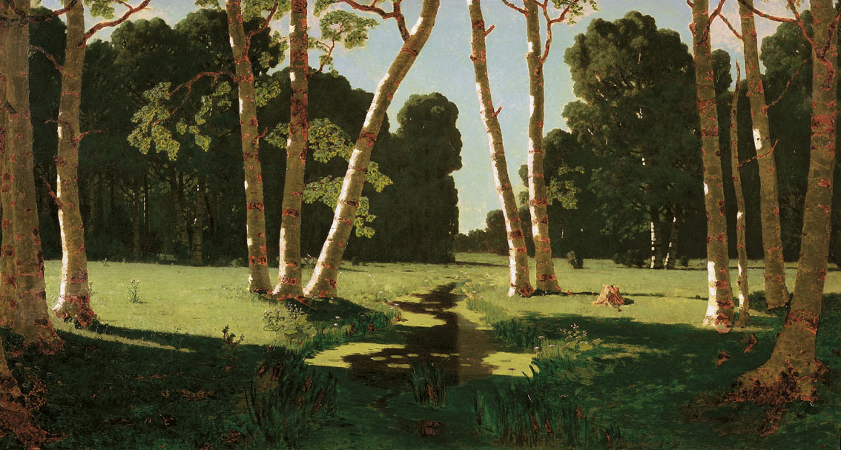
Б
15
14
13
12
11
10
9
8
7
6
5
4
3
2
1

Slide 3
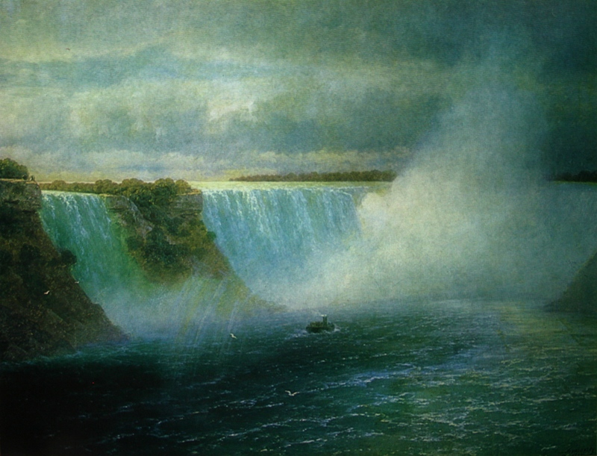
В
15
14
13
12
11
10
9
8
7
6
5
4
3
2
1

Slide 4

Г
15
14
13
12
11
10
9
8
7
6
5
4
3
2
1

Slide 5

Ж
15
14
13
12
11
10
9
8
7
6
5
4
3
2
1

Slide 6
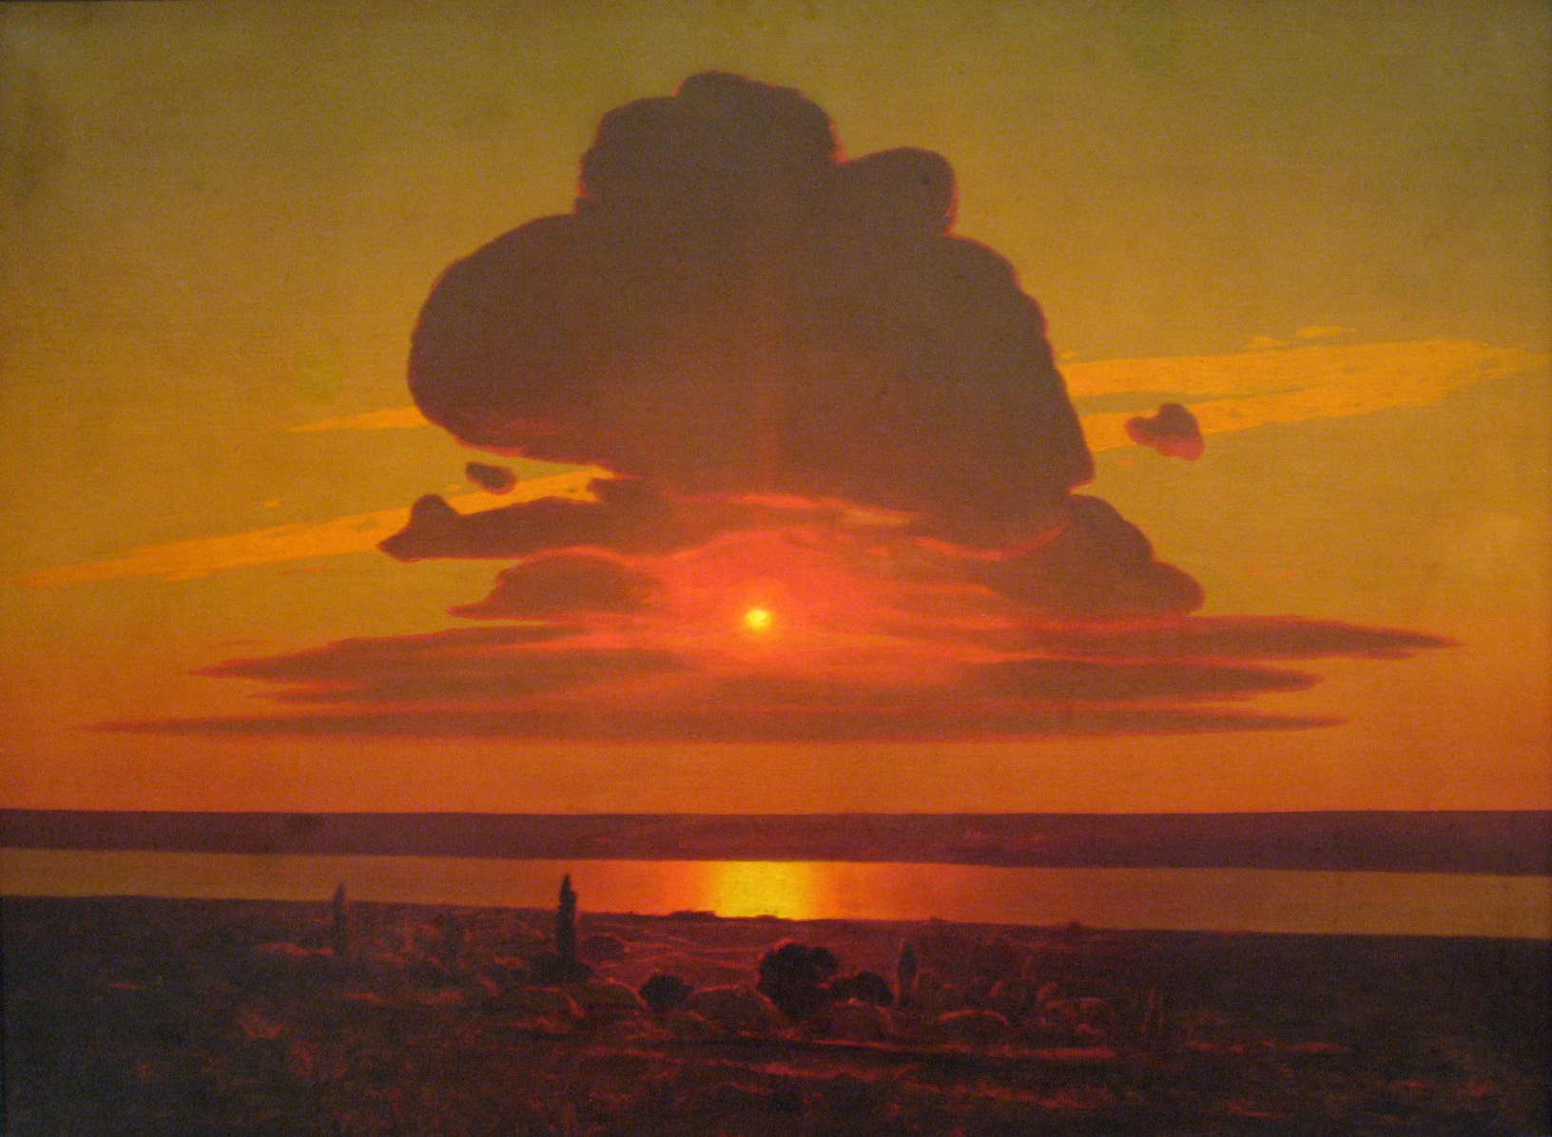
З
15
14
13
12
11
10
9
8
7
6
5
4
3
2
1

Slide 7
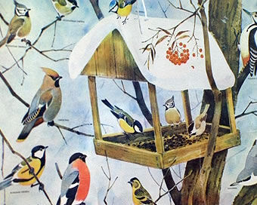
К
15
14
13
12
11
10
9
8
7
6
5
4
3
2
1

Slide 8
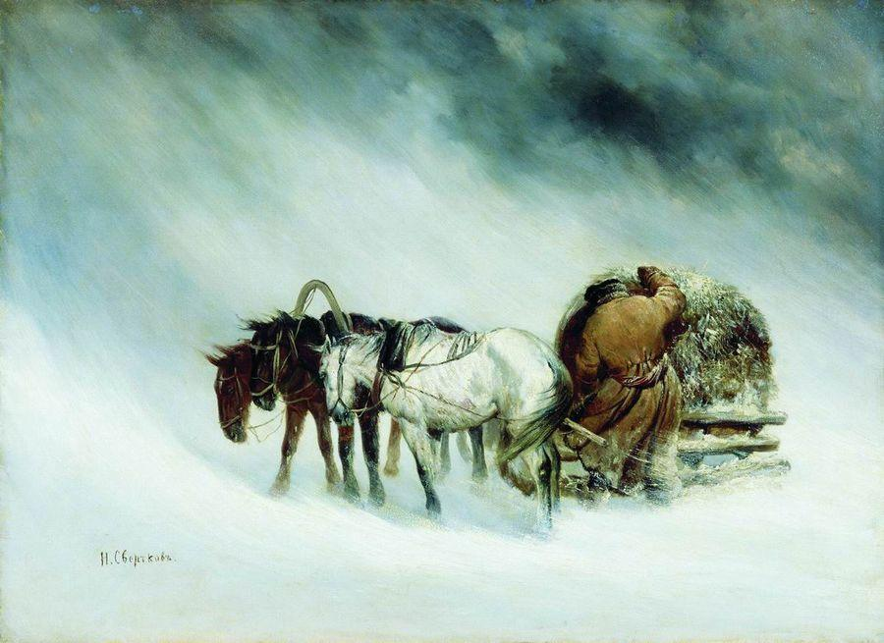
М
15
14
13
12
11
10
9
8
7
6
5
4
3
2
1

Slide 9
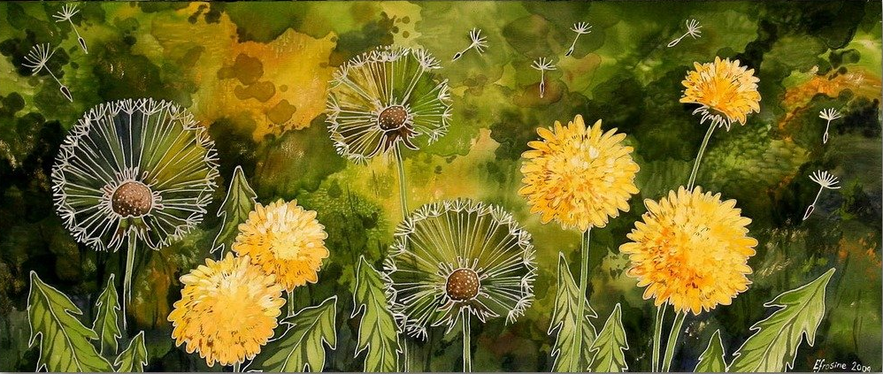
О
15
14
13
12
11
10
9
8
7
6
5
4
3
2
1

Slide 10
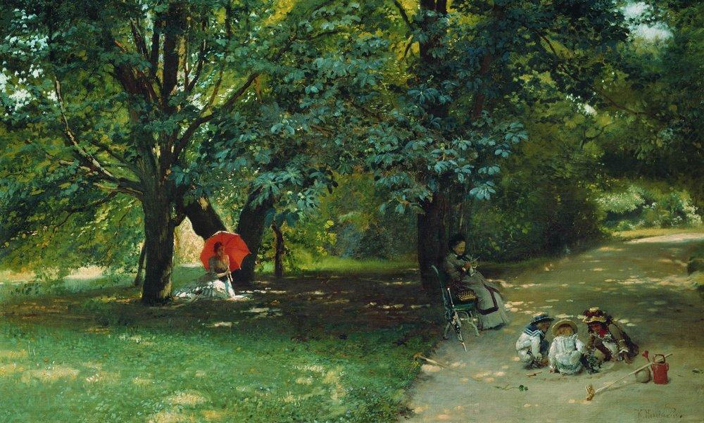
П
15
14
13
12
11
10
9
8
7
6
5
4
3
2
1

Slide 11

Р
15
14
13
12
11
10
9
8
7
6
5
4
3
2
1

Slide 12
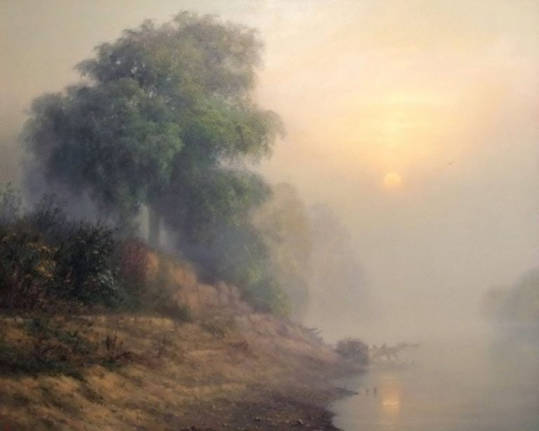
Т
15
14
13
12
11
10
9
8
7
6
5
4
3
2
1

Slide 13
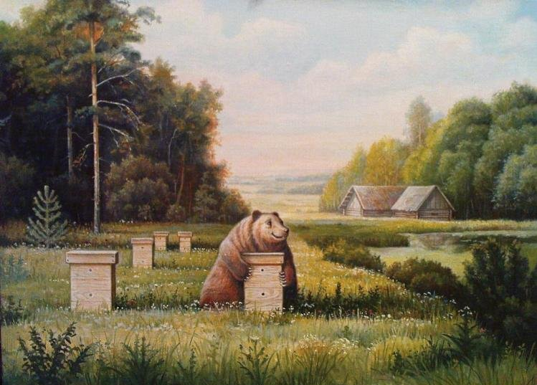
У
15
14
13
12
11
10
9
8
7
6
5
4
3
2
1

Slide 14
МЕДИА-АЗБУКА

